Slide 1



Xin chào các em!

Slide 2
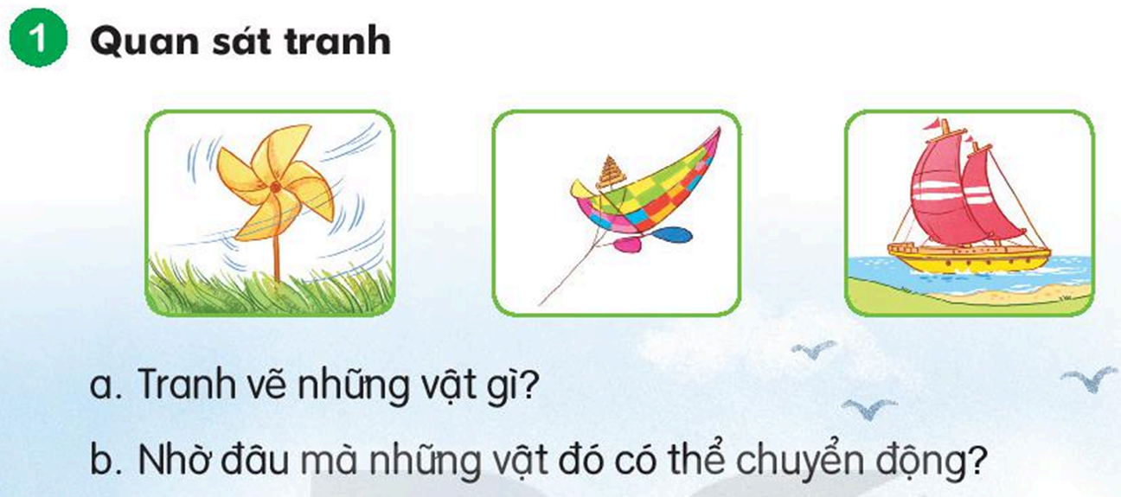
TIẾT 1

Slide 3



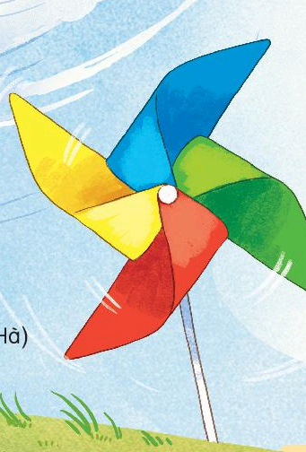



TIẾT 1

Slide 4
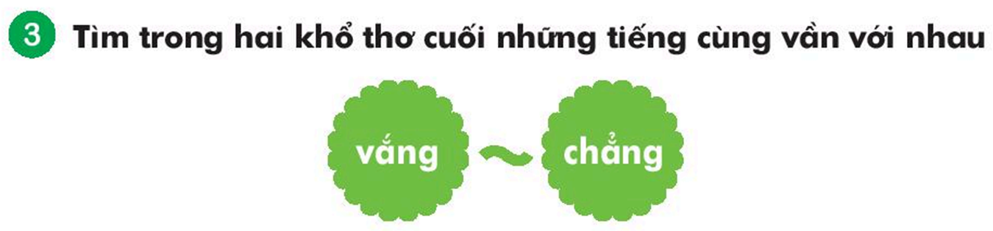
TIẾT 1

Slide 5

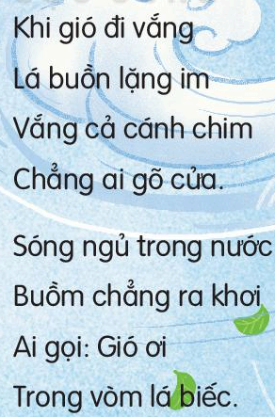
TIẾT 1
vắng – lặng – chẳng
sóng - trong
im – chim
khơi - ơi

Slide 6
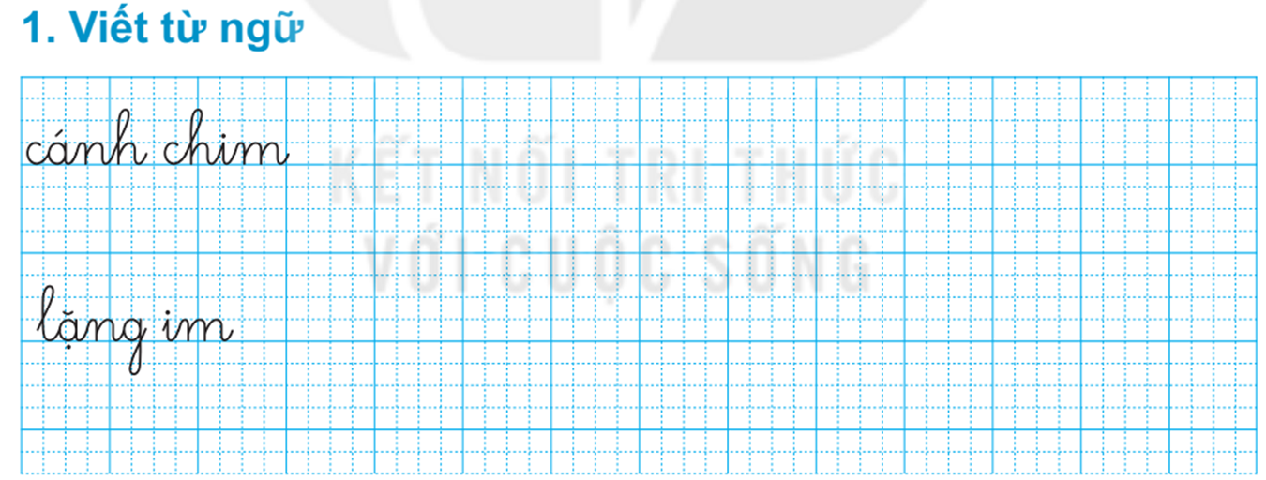
TIẾT 1

Slide 7
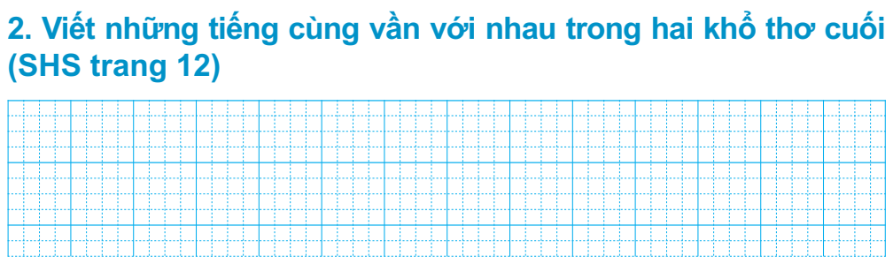
TIẾT 1
vắng – lặng – chẳng
sóng - trong
im – chim
khơi - ơi

Slide 8
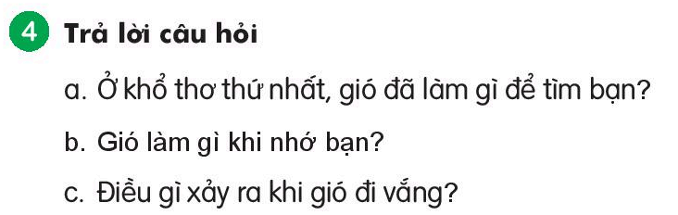
TIẾT 2

Slide 9

TIẾT 2

Slide 10


TIẾT 2

Slide 11



TIẾT 2

Slide 17






Slide 18

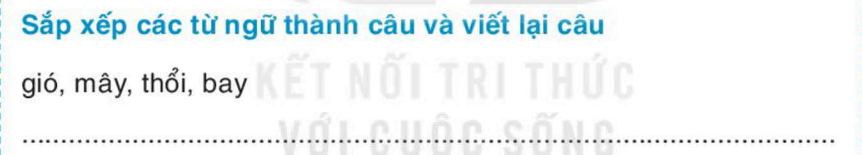

Slide 19

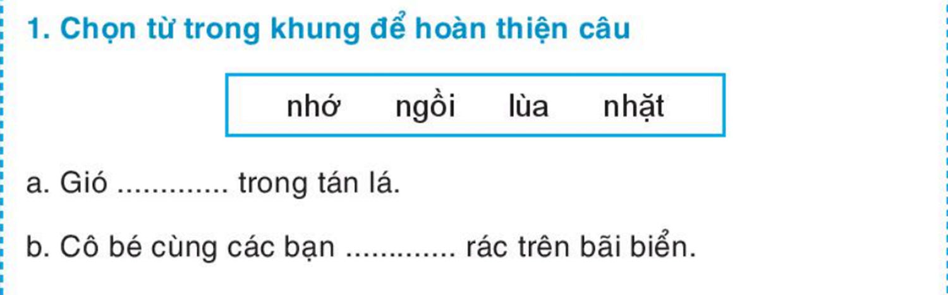

Slide 20
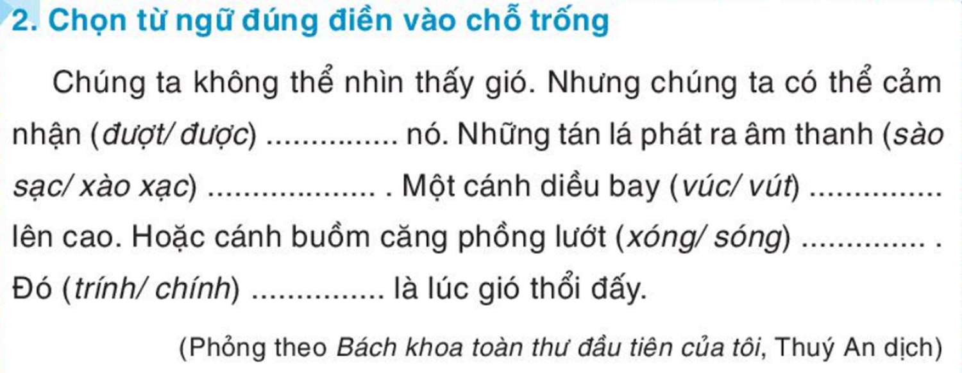

Slide 21

Củng cố

Slide 22





Tạm biệt và
hẹn gặp lại!

